Slide 1
Úvod do teórie superstrún
Elena Rakovska

Slide 2
Obsah
• trošku histórie
• M–teória
• finálna teória?
• diskusia

Slide 3
História teórie strún
• 1968 Gabriele Veneziano
Eulerova beta-funkce
• 1970 Leonard Susskind
prvý krát pojem strún
• 1984 John Schwarz a Michael Green
prvá superstrunová revolúcia
• 1995 Edward Witten
M-teória, druhá superstrunová revolúcia

Slide 4
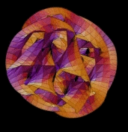
Ako vyzerajú struny? veľkosť, zvinuté dimenzie (Calabiho-Yauove variety)

Slide 5
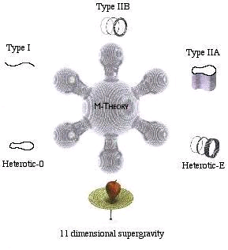
M - teória

Slide 6
zjednotenie
• pojem duality
• strunová väzbová c
• 11 dimenzií
• p- brány
• gravitón

Slide 7
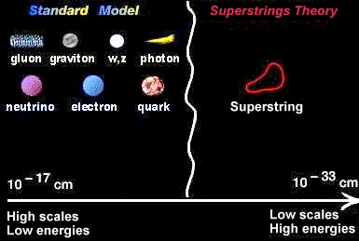
Teória všetkého?
Obecná teória relativity
Kvantová mechanika

Slide 8
Hľadanie finálnej teórie
• superstrunová kosmológia
• princíp symetrie
•bod konifoldu
• entropia čiernej diery

Slide 9
Fyzika alebo filozofia?
• too elegant to be wrong?
• má miesto krása a elegancia vo fyzike?
• musí exitovať TOE?
• teória superstrún: fyzika alebo filozofia?

Slide 10
Dakujem za pozornosť

Slide 11
Reference
[1] Brian Greene: Elegantní vesmír, Mladá fronta, Praha 2001
[2] Stephen Hawking: Vesmír v orechovej škrupinke, Slovart, Bratislava 2006
[3] Mackintosh, Al-Khalili, Jonson, Pena: Jádro, Akademia, Praha 2001
[4] http://www.pbs.org/wgbh/nova/elegant/
[5] www.sukidog.com/jpierre/strings/
[6] www.superstringtheory.com

